Slide 1
NIS-HSDDP—系统架构思考以及需求分析
王赛
2019-11-5

Slide 2
目录
1、上周基本任务回顾
2、上周工作内容展示
3、NIS系统需求分析
4、本周工作计划

Slide 3
上周计划
1、看完Django的视频教程
Step1：边看边完成视频中的一些小的操作
Step2：尝试构建一下NIS组一些简单的功能
态度：摸着石头过河，走一步，看一步
2、底层的通信：
A:
Step1：写TCP接收方案！（可靠性方案，如何让TCP更加稳定，例如：线程崩溃，能否重连）
Step2：底层的数据渲染到上层的web当中去
B:
Step1:TCP接收，zeroMQ数据分发
3、开发过程
Step0：开始之前问一下/看一下别人咋做的？
Step1：别人的前端模板的应用
http://www.bootstrapmb.com/tag/qianduan
Step2：
功能到界面？
实现最核心的功能，功能过度到界面？
界面功能-> 代码组合
4、职业选择
打好基础—数据结构
项目阅历（github项目/CSDN）
PAT：https://www.patest.cn/reg

Slide 4
1、TCP粘包问题

Slide 5
关于多进程、多线程、协程
进程：
进程是具有一定独立功能的程序关于某个数据集合上的一次运行活动,进程是系统进行资源分配和调度的一个独立单位。每个进程都有自己的独立内存空间，不同进程通过进程间通信来通信。由于进程比较重量，占据独立的内存，所以上下文进程间的切换开销（栈、寄存器、虚拟内存、文件句柄等）比较大，但相对比较稳定安全。
线程：
线程是进程的一个实体,是CPU调度和分派的基本单位,它是比进程更小的能独立运行的基本单位.线程自己基本上不拥有系统资源,只拥有一点在运行中必不可少的资源(如程序计数器,一组寄存器和栈),但是它可与同属一个进程的其他的线程共享进程所拥有的全部资源。线程间通信主要通过共享内存，上下文切换很快，资源开销较少，但相比进程不够稳定容易丢失数据。
协程：生成器，greenlet，gevetnt
协程是一种用户态的轻量级线程，协程的调度完全由用户控制。协程拥有自己的寄存器上下文和栈。协程调度切换时，将寄存器上下文和栈保存到其他地方，在切回来的时候，恢复先前保存的寄存器上下文和栈，直接操作栈则基本没有内核切换的开销，可以不加锁的访问全局变量，所以上下文的切换非常快。

Slide 6
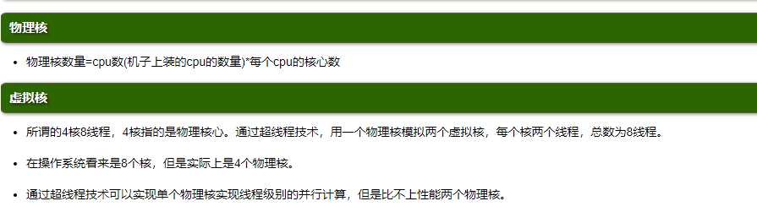
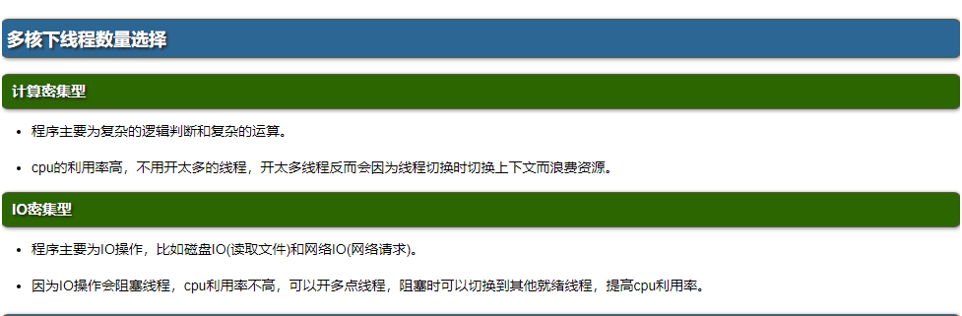
关于cpu：线程，进程
认识cpu核心数，线程，：https://www.cnblogs.com/-new/p/7234332.html
并发---并行https://blog.csdn.net/qq_33290787/article/details/51790605

Slide 7
出现的问题
两方面的原因：
发送方：发送的时候启用nagle算法，导致发送的时候就已经是很多粘包的情况
采用udp方案
Udp方案上位机接收的时候，是否如果没处理过来的话， 会存在缓冲区的情况
接收方：接收的时候，由于上位机的处理的速度不够快，或者io的问题，这个时候，我们没有办法即使处理缓冲区的内容导致的粘包的问题
解决方案：
1、快速处理----即使最快速处理，也有这种可能性
2、整体处理-----整体处理，最后数据的时间戳的问题如何解决？？？---下位机解决时间戳问题
3、采用多个socket接收，将寄存器的发送分配到不同的地方进行处理。
额外一个解决方案：
数据直接一起发送出去，每一轮都一起直接发送？？？上位机直接做解包工作就好
比较推荐这
经过实验之后似乎也不是这样

Slide 8
几个待解决的问题
w5500能否同时工作在tcp和udp模式，应该是可以的。
Ip +ipport + clientip +client port 唯一决定了一个tcp的连接也就是会再不同的缓冲区内部
这个时候就会即使时多线程也就没关系啦 ~

Slide 9
测试
因此要考虑的问题是：
我们的这个程序到底是IO密集型还是CPU密集型
测试了多个下位机的socket
1ms 发送 上位机多个socket—可以完成接收
多个socket同时通讯是否需要同时建立连接
下位机工作在1个socket连续发送1k/s的数据
共3个数据
没问题不会粘包
共6个数据
会沾一点
下位机分别在3个socket分别发送1k/s的数据
共3个数据
没问题不会粘包
共6个数据
Socket1 会沾一点

Slide 10
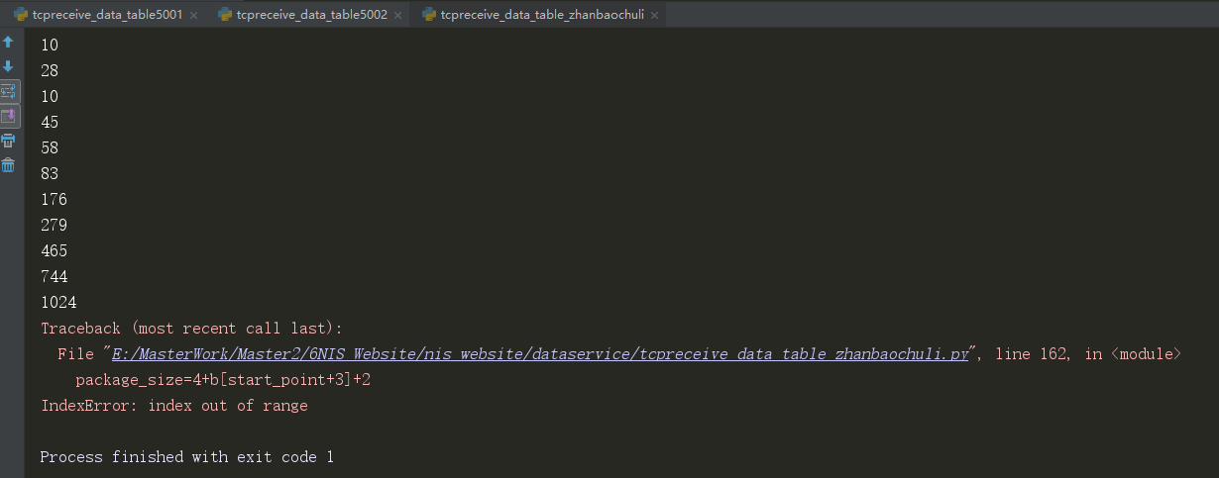
测试结果：
测试可以解包的程序的结论：
结论： 解包花费的时间大多也都导致粘包的时间变长
最终的结论：
1、实现单个socket接收/或者多个socket并行，即使加入解包，对收到的包的长度进行限制，后面很多的就直接丢掉好了。
2、由于如果我们对很多数据都进行数据接收，实际上有的变量并不需要我们那么实时的数据（只对特定的数据进行快速的接收）

Slide 11
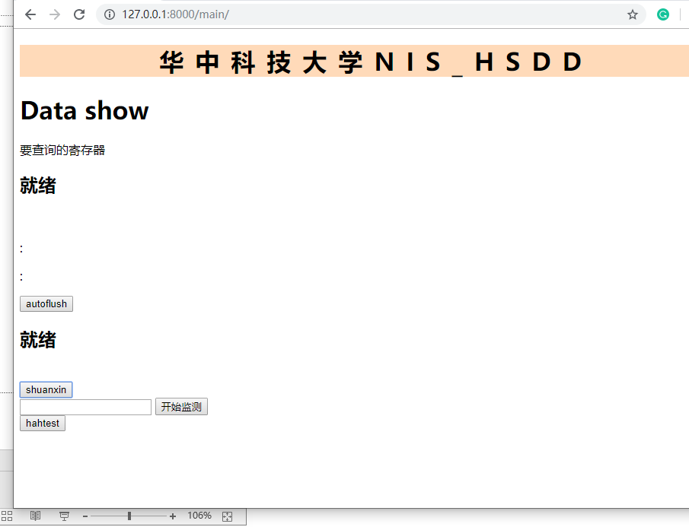
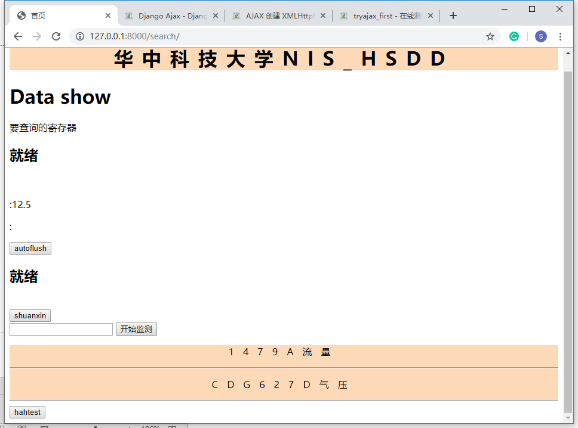
2、前端界面的问题

Slide 12
网站模板
http://www.templatesy.com/index.php?s=/home/index/index.html

Slide 13
本周计划
1、与老师商讨一下如何开始
2、必须要做的
直接以刚才的那个模板直接开始搞得了

